Slide 1

Análisis del precio de las viviendas en la ciudad de Manhattan (2024-2025)
Proyecto IMT2118
Entrega Final
Notes:
Felipe
Respuesta: Carlos

Slide 2

Contexto de la situación
El distrito de Manhattan es conocido por ser la zona residencial más costosa de toda la ciudad de New York.
Cuenta con un aproximado de 8,6 millones de habitantes.
Según la página Tinsa en 2013, también es conocido por ser una de las zonas de tiendas más caras y exclusivas de todo el mundo.

Slide 3



¿Por qué Manhattan es tan popular?
Puente Brooklyn
Central Park
World Trade Center

Slide 4






Parámetros a tener en cuenta

Slide 5
Problemática a abordar
¿En qué zonas es más probable encontrar propiedades en venta que sean favorables para un futuro comprador, considerando factores económicos, índices delictivos, cercanía a servicios de transporte, de salud y educación, entre otros?
A raíz de ello, podemos plantearnos las siguientes preguntas:
¿Cómo es la urbanización y vegetación en la zona de Manhattan considerando que es el distrito con mayor población de New York?
¿Afecta en algo el precio de la vivienda dado los parámetros anteriores?
¿Cómo se distribuyen espacialmente las zonas que tuvieron viviendas vendidas en Manhattan? ¿Existe un lugar más caro que el resto?

Slide 6















Datos y librerías a utilizar
Datos:
Librerías:
Datos vectoriales
property rolling sales data
NYPD Shooting Incident Data (Historic)
MTA Subway Entrances and Exits
hospital
COLLEGE_UNIVERSITY
Shapefile USA
Datos raster
Sentinels 2
Sentinels 1

Slide 7







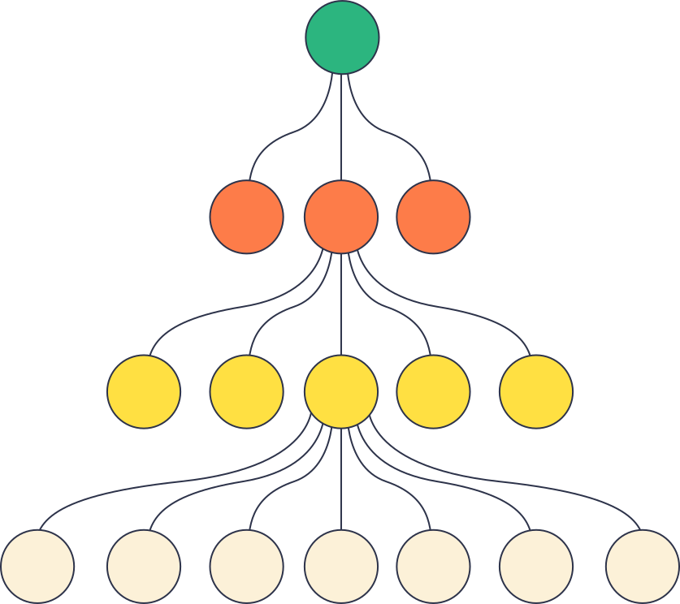
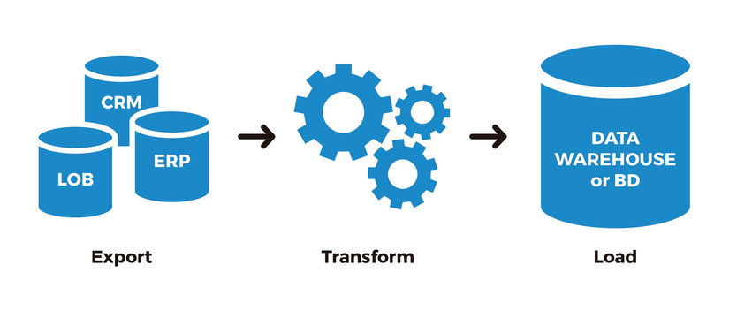

¿Cómo se desarrollo el proyecto?
Procesamientos
Análisis
Modelos
ETL
Filtramientos por condición
Uniones
Segmentación hexagonal
Espacial
Temporal
Estadístico
Predictivo
DBSCAN
Búsqueda de caminos Dijkstra
Random Forests

Slide 8
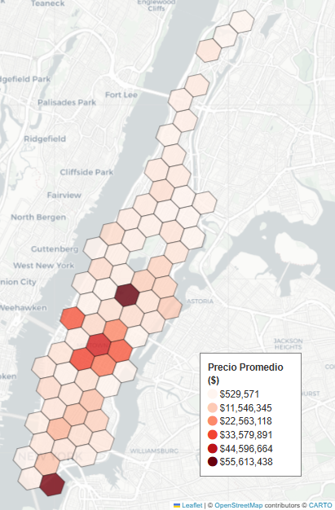
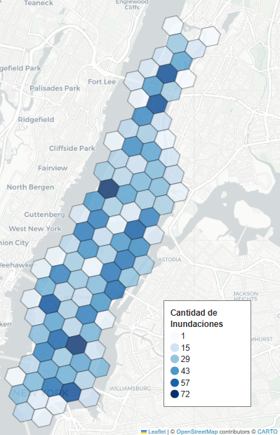
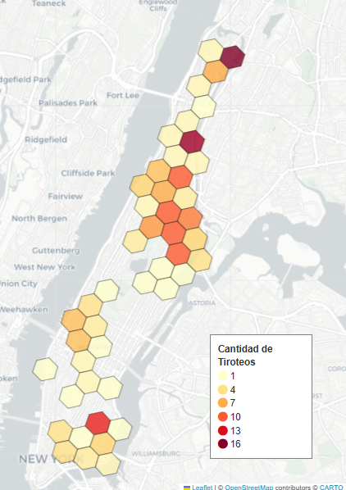
Resultados obtenidos

Slide 9
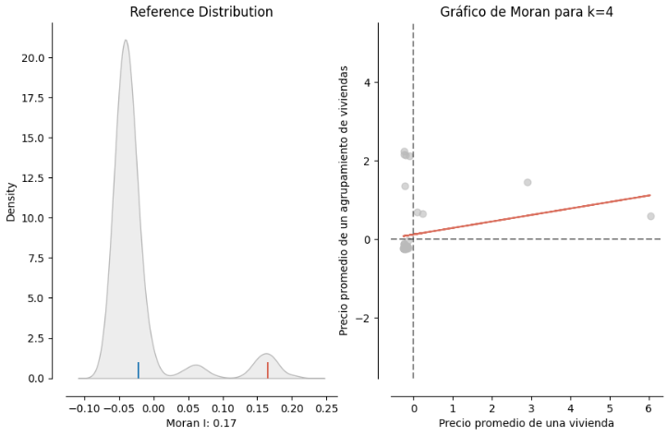
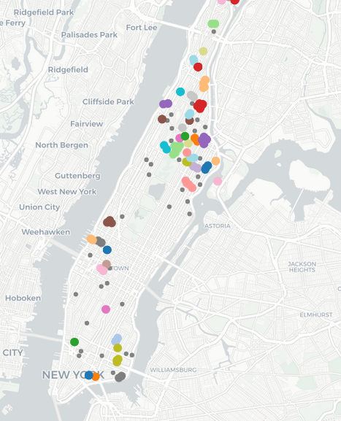
Resultados obtenidos

Slide 10
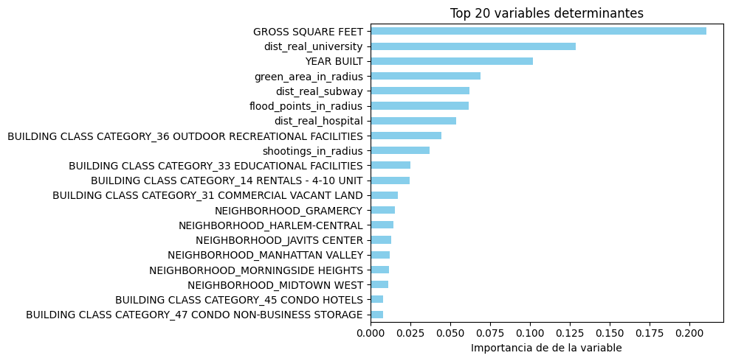
Resultados obtenidos

Slide 11

Conclusiones
Si bien los resultados son prometedores, existen diversas áreas en las que el proyecto puede perfeccionarse, entre las que destacan:
Ocupar una mayor cantidad de modelos y análisis para realizar estudios más efectivos
Las distancias incluyen calles cerradas por infraestructuras de la ciudad
Para lograr mejores resultados para el proyecto, sería necesario disponer de un conjunto de datos más amplio y equilibrado

Slide 12
Referencias bibliográficas:
Tinsa. (2023). Manhattan, la isla máss cara del mundo. https://www.tinsa.es/blog/curiosidades/manhattan-la-isla-mas-cara-del-mundo/
Partir a Nueva York. (2023). Manhattan: información del distrito más famoso de Nueva York. https://www.partir-a-new-york.com/es/distrito-de-nueva-york/manhattan-es
GIS and Beers. (2021). Cálculo del índice NDBI para análisis urbanísticos. https://www.gisandbeers.com/calculo-indice-ndbi-analisis-urbanisticos/
J. Leal-Villamil. (2022). Análisis comparativo de asertividad para tres índices de zonas construidas aplicados a ciudades colombianas. Revista de Ingeniería, Universidad Pedagógica y Tecnológica de Colombia (UPTC). https://revistas.uptc.edu.co/index.php/ingenieria_sogamoso/article/view/15018/12232
Google Earth Engine. (2023). COPERNICUS S2 SR HARMONIZED – Google Earth Engine Dataset Catalog. https://developers.google.com/earth-engine/datasets/catalog/COPERNICUS_S2_SR_HARMONIZED#bands
EPSG.io. (2023). EPSG Geodetic Parameter Dataset. https://epsg.io/
Esri. (2023). How Spatial Autocorrelation (Moran’s I) works. https://pro.arcgis.com/es/pro-app/latest/tool-reference/spatial-statistics/h-how-spatial-autocorrelation-moran-s-i-spatial-st.htm
Esri. (2023). What is a z-score? What is a p-value? https://pro.arcgis.com/es/pro-app/latest/tool-reference/spatial-statistics/what-is-a-z-score-what-is-a-p-value.htm
Scikit-learn developers. (2024). Scikit-learn: Machine learning in Python. https://scikit-learn.org
GeoPandas. (2024). GeoDataFrame.dissolve. https://geopandas.org/en/stable/docs/reference/api/geopandas.GeoDataFrame.dissolve.html
PySAL. (2024a). KNN – libpysal.weights.KNN. https://pysal.org/libpysal/generated/libpysal.weights.KNN.html#libpysal.weights.KNN
PySAL. (2024). API Reference – libpysal. https://pysal.org/libpysal/api.html
OSMnx. (2024). User Reference. https://osmnx.readthedocs.io/en/stable/user-reference.html
NetworkX. (2024). multi source dijkstra path length – NetworkX. https://networkx.org/documentation/stable/reference/algorithms/generated/networkx.algorithms.shortest_paths.weighted.multi_source_dijkstra_path_length.html
H3. (2024). H3 Geoindexing System. https://h3geo.org/
GeoPandas. (2024). GeoSeries.buffer. https://geopandas.org/en/stable/docs/reference/api/geopandas.GeoSeries.buffer.html
La Nación. (2023, septiembre 29). Las intensas lluvias provocan inundaciones repentinas en Nueva York e interrupciones de servicios. https://www.lanacion.com.ar/estados-unidos/las-intensas-lluvias-provocan-inundaciones-repentinas-en-nueva-york-e-interrupciones-de-servicios-nid29092023/
Spectrum Noticias NY. (2024, agosto 6). Ha comenzado la lluvia: Advierten de posibles inundaciones. Advertencia de viaje por tormentas eléctricas. https://spectrumnoticias.com/ny/nyc/noticias/2024/08/06/ha-comenzado-la-lluvia--advierten-de-posibles-inundaciones--advertencia-de-viaje-por-tormentas-electricas
Scikit-learn developers. (2024). sklearn.ensemble.RandomForestRegressor. Scikit-learn. https://scikit-learn.org/stable/modules/generated/sklearn.ensemble.RandomForestRegressor.html
GeeksforGeeks. (2023). Random Forest Regression in Python. https://www.geeksforgeeks.org/machine-learning/random-forest-regression-in-python/
Kim, A. (2021, marzo 23). Random Forest Regression - Clearly Explained!. YouTube. https://www.youtube.com/watch?v=YUsx5ZNlYWc
StatQuest with Josh Starmer. (2018, diciembre 4). Random Forests Part 1 – Building, using andevaluating. YouTube. https://youtu.be/AYICIq5jnhU
StatQuest with Josh Starmer. (2018, diciembre 4). Random Forests Part 2 – Out-of-bag error,feature importance and more!. YouTube. https://youtu.be/kFwe2ZZU7yw?t=718
Moonbooks. (n.d.). How to clear the output in a Jupyter Notebook cell after each for loop iteration. https://en.moonbooks.org/Articles/How-to-clear-the-output-in-a-Jupyter-Notebook-cell-after-each-for-loop-iteration-/
IPython. (n.d.). IPython.display — IPython 9.0.2 documentation. https://ipython.readthedocs.io/en/9.0.2/api/generated/IPython.display.html
Akyürek, B. (2020, junio 10). Map Visualization with Folium. https://medium.com/datasciencearth/map-visualization-with-folium-d1403771717

